Slide 1
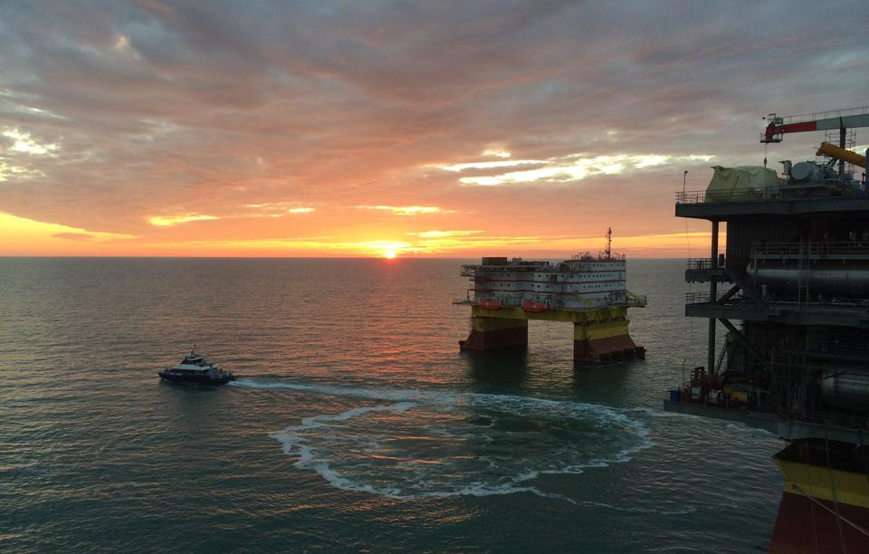
ПК5
Морская нефтегазодобыча
Развитие работ по национальной стандартизации в области морской нефтегазодобычи
А.Г.Шеломенцев
28.10.2015

Slide 2
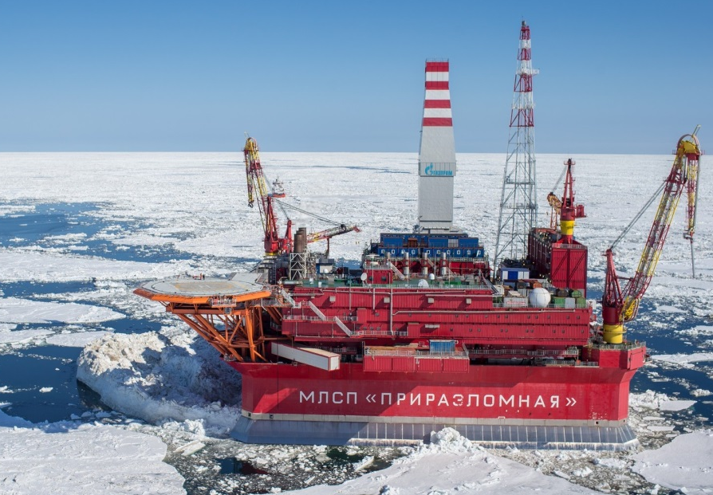
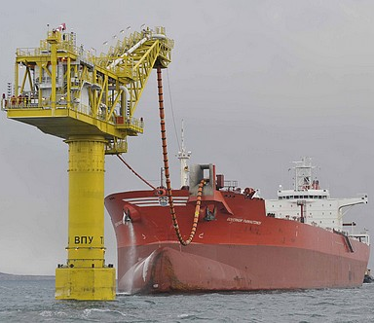
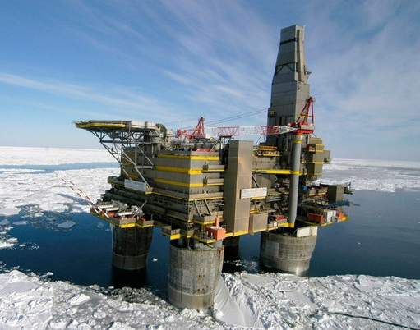
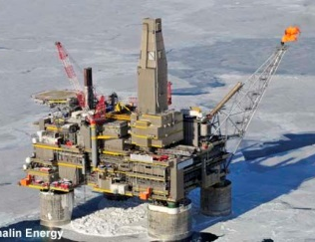
ПК5
Морская нефтегазодобыча
Россия уверенно вышла на арену освоения морских месторождений, в силу чего необходимость в соответствующей нормативно-технической базе - очевидна

Slide 3
ПК5
Морская нефтегазодобыча
введено в действие
на обсуждении в ТК
на обсуждении в ПК
в плане на 2016 год

Slide 4
ПК5
Морская нефтегазодобыча
Разработано по плану на 2015 год

Slide 5
ПК5
Морская нефтегазодобыча

Slide 6
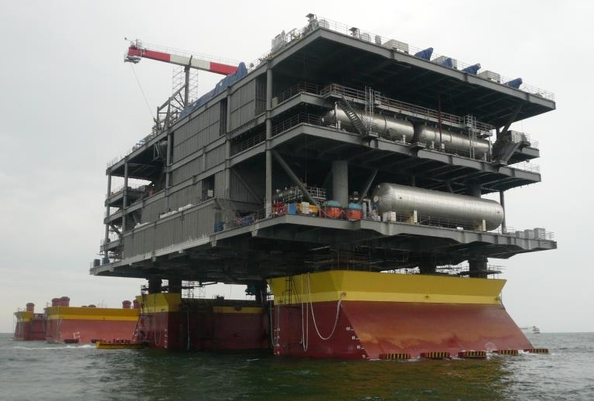
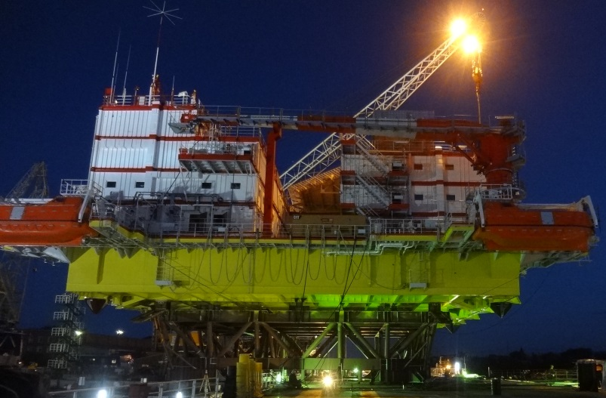
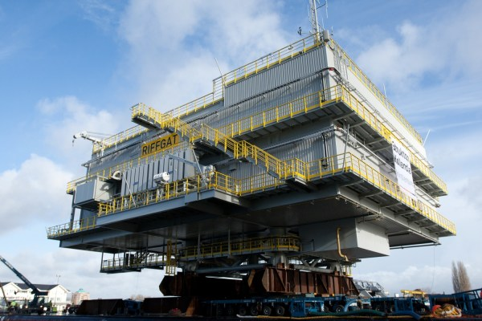
ПК5
Морская нефтегазодобыча
План на 2016 год
ГОСТ Р на основе ИСО 19901-3:2010 «Нефтяная и газовая промышленность. Специальные требования к морским сооружениям. Часть 3: Верхнее строение платформы» (19901-3:2010 «Petroleum and natural gas industries. Specific requirements for offshore structures. Part 3: Topsides structure»

Slide 7
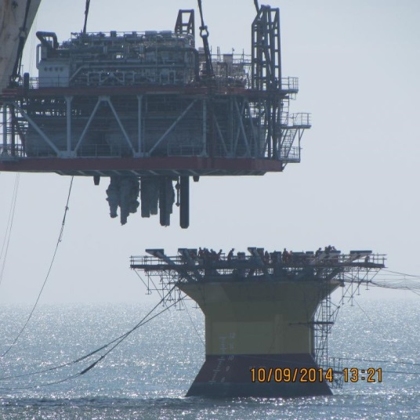
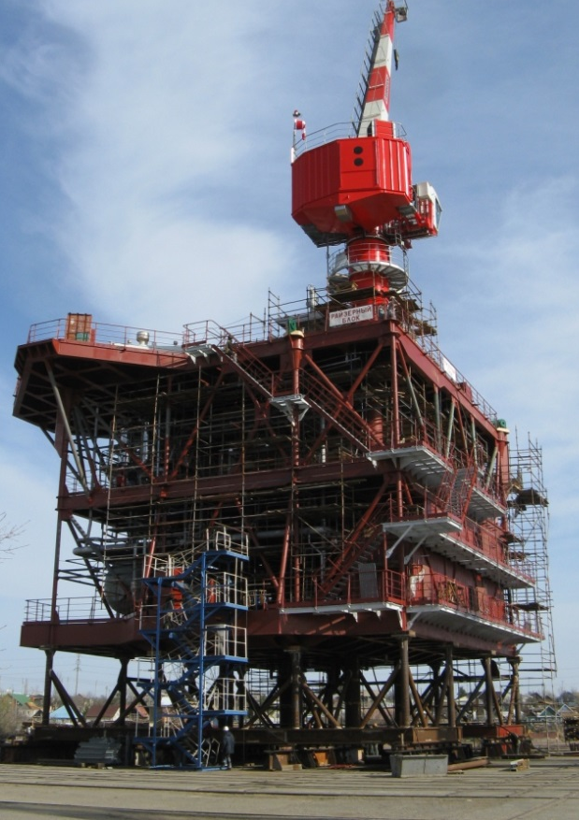
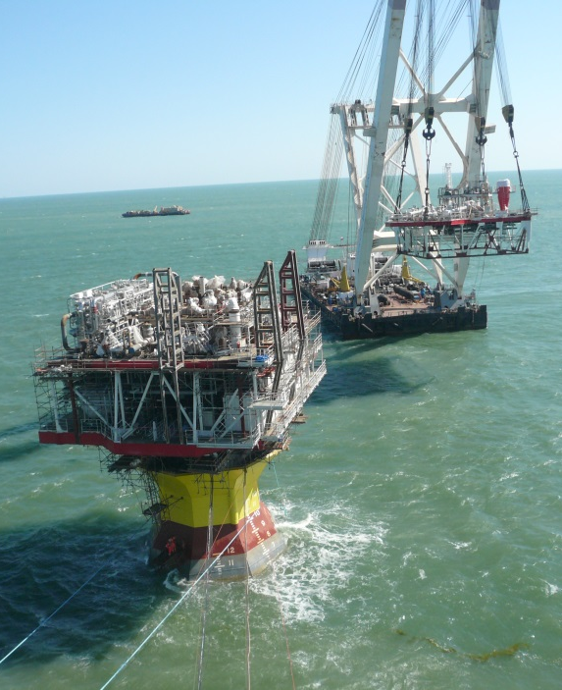
ПК5
Морская нефтегазодобыча
Планы на 2016 год
ГОСТ Р на основе ИСО 19901-5:2003 «Нефтяная и газовая промышленность. Специальные требования к морским сооружениям. Часть 5: Регулирование нагрузки в процессе проектирования и строительства» (19901-5:2003 «Petroleum and natural gas industries. Specific requirements for offshore structures. Part 5: Weight control during engineering and construction»

Slide 8
ПК5
Морская нефтегазодобыча
Степень участия в работе организаций, заявивших о своем членстве в ПК5, оставляет желать лучшего.

Slide 9
ПК5
Морская нефтегазодобыча
?
1. Голосовать «ПРОТИВ» – себе дороже.
решение руководителя
разработка проекта ГОСТ
«ПРОТИВ»
рассмотрение/ голосование
доработка, ответы на замечания
«ЗА» и «ВОЗД»
«ПРОТИВ»
рассмотрение/ голосование
организация совещания
«ПРОТИВ»
положительное заключение
«ЗА» и «ВОЗД»
положительное заключение
рассмотрение/ голосование
«ЗА» и «ВОЗД»
положительное заключение

Slide 10
ПК5
Морская нефтегазодобыча
2. Несовершенство ТЗ на разработку проектов стандартов
разработка проекта ГОСТ
«ПРОТИВ»
рассмотрение/ голосование
доработка, ответы на замечания:
Замечания не приняты из-за ТЗ
«ЗА» и «ВОЗД»
«ПРОТИВ»
рассмотрение/ голосование
?
положительное заключение
Вывод: ТЗ должно иметь возможность корректировки.
Предложение: договоры должны содержать раздел о внесении изменений.

Slide 11
ПК5
Морская нефтегазодобыча
3. Несогласованность работы подкомитетов
ПК5
«Морские промысловые объекты и трубопроводы. Общие требования к защите от коррозии»
декабрь 2014г
разработчик в инициативном порядке - ООО «Газпром ВНИИГАЗ»
ПК9
«Арктические операции. Защита от коррозии морских сооружений»
март 2015г
разработчик в соответствии с планом- ООО «Газпром ВНИИГАЗ»
Вопрос: Где у нас в стране, исходя из названия и содержания,
был бы не применим второй из них?
Ответ: Нигде.
Вывод: необходимость в одном из этих двух стандартов отсутствует.

Slide 12
ПК5
Морская нефтегазодобыча
3. Несогласованность работы подкомитетов
ПК5
ГОСТ Р на основе ИСО 19901-3:2010 «Нефтяная и газовая промышленность. Специальные требования к морским сооружениям. Часть 3: Верхнее строение платформы» (19901-3:2010 «Petroleum and natural gas industries. Specific requirements for offshore structures. Part 3: Topsides structure»
ПК10
«…8. ГОСТ Р Нефтяная и газовая промышленность. Строительство верхнего строения морского нефтегазопромыслового сооружения. Основные требования…»;
«...9 ГОСТ Р Нефтяная и газовая промышленность. Строительство опорного основания морского нефтегазопромыслового сооружения. Основные требования….»

Slide 13
ПК5
Морская нефтегазодобыча
4. Пересечение сфер ответственности подкомитетов
Жизненный цикл проекта обустройства морского месторождения | ПК5 Морская нефтегазодобыча | ПК9 Арктические операции | ПК10 Строительство и капитальный ремонт объектов нефтяной и газовой промышленности
Проект разработки морского месторождения | +
Проект обустройства морского месторождения | + | +
Рабочая документация на объекты обустройства | + | + | +
Строительство объектов обустройства на заводах | + |  | +
Транспортировка объектов обустройства на точку и их установка | + | + | +
Достройка объектов и их пуско-наладка | + | + | +
Эксплуатация объектов обустройства | + | +
Демонтаж объектов обустройства | + | + | +

Slide 14
ПК5
Морская нефтегазодобыча
5. Статус ГОСТ Р
ТК 23
ГОСТ Р 54483-2011
«Нефтяная и газовая промышленность. Платформы морские для нефтегазодобычи. Общие требования»
статус: применение на добровольной основе
ТК465
СП 58.13330.2012
«Гидротехнические сооружения. Основные положения»
статус: обязателен к исполнению
Вопрос к обсуждению: в том ли направлении приложены наши усилия?

Slide 15
ПК5
Морская нефтегазодобыча
Доска почёта:
Российский Морской Регистр Судоходства;
АО «Гипроспецгаз»;
ФГУ ВНИИПО МЧС России;
ОАО «ВНИИОЭНГ»;
АО «ЦКБ «Коралл»;
ЦКБ Морской техники «РУБИН»

Slide 16
ПК5
Морская нефтегазодобыча
Позорный столб:
ОАО «НК «Роснефть»;
ФГБОУВО НИУ Московский государственный строительный университет;
ООО «Энергодиагностика»;
ЗАО «НТЦ исследований проблем промбезопасности»;
НАО «СибНАЦ»;
ФГУП «Крыловский государственный научный центр»;
Государственный морской проектный институт МО РФ
АО «ЦКБН» и ООО «Газпром ВНИИГАЗ», в части экспертизы и рассмотрения проектов стандартов

Slide 17
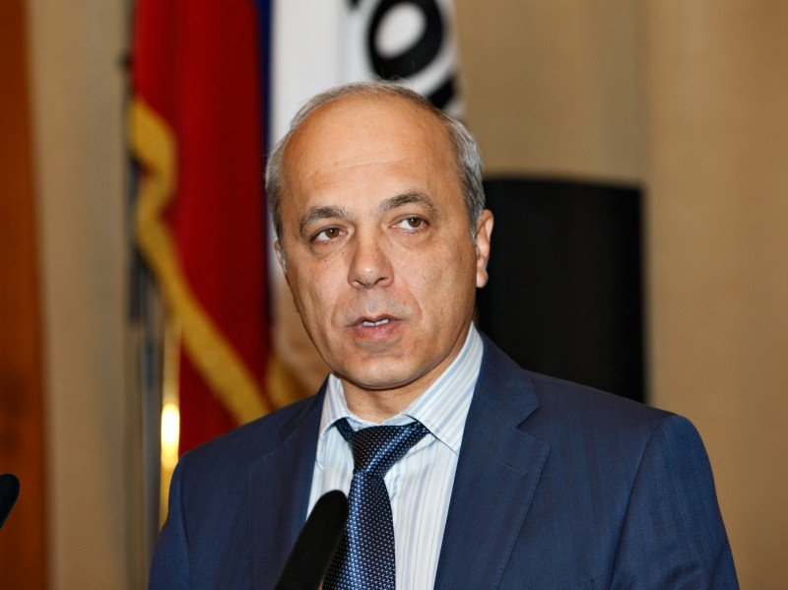
ПК5
Морская нефтегазодобыча
Игорь Алексеевич Заикин – начальник Департамента промышленной безопасности, экологии и научно-технических работ ПАО «ЛУКОЙЛ»

